Slide 1





Энергоэффективный ПАК с набором устройств и контроллеров
Гасан Илья, Трифонов Павел

Slide 2


Актуальность и проблемное поле
Актуальность
Проблема
В современном мире с ростом объемов данных и требованиями к автоматизации, стандартные методы обработки данных и аналитики часто оказываются недостаточно эффективными. Применение нейросетей и искусственного интеллекта может значительно улучшить производительность и точность в решении таких задач.
Проблема, на которую наш стартап-проект направлен, заключается в необходимости обработки данных в реальном времени с использованием нейросетей на производствах и в других областях, где требуется решение различных задач, таких как обнаружение объектов, контроль качества продукции, анализ данных.
2

Slide 3

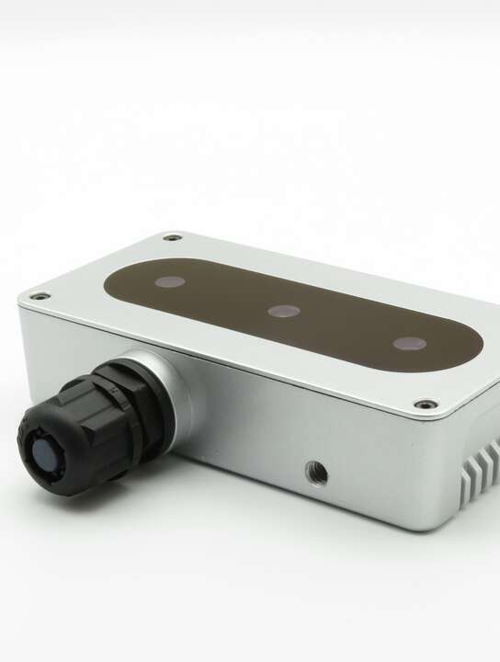
Продукт
Продукт
Продуктом нашего стартап-проекта является интегрированный набор устройств и контроллеров, способных работать с нейросетями для детектирования объектов и ключевых точек в реальном времени. Этот продукт предоставляет компаниям возможность эффективно решать задачи распознавания и анализа данных на месте производства, без задержек и с высокой степенью конфиденциальности.
3

Slide 4

Целевая аудитория и ценностное предложение
Целевая аудитория
Ценностное предложение
Производственные компании и организации, которые сталкиваются с необходимостью обработки данных в реальном времени на месте производства.
1. Инновационные нейросети
2. Локальные вычисления
3. Компактность и гибкость
4. Интегрированные решения
5. Техническая поддержка
4

Slide 5

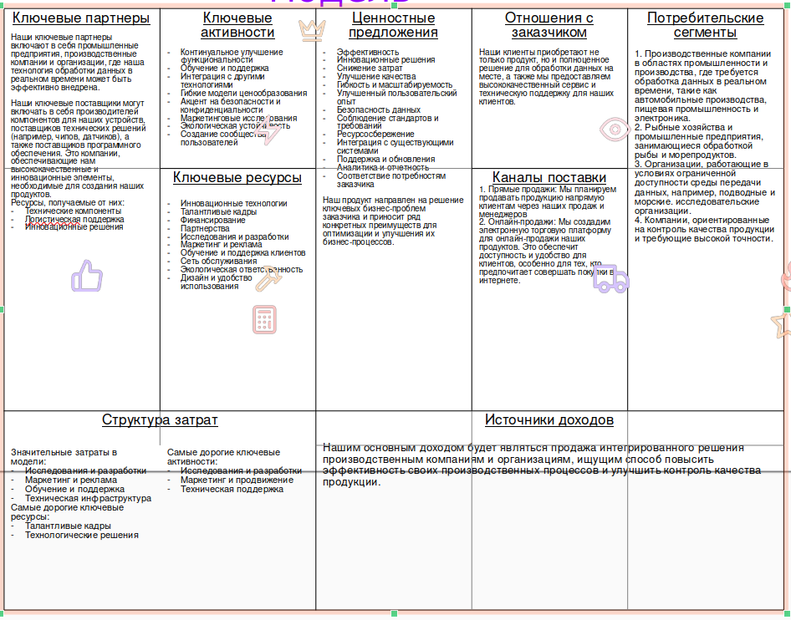









Бизнес-модель
Бизнес-модель
5

Slide 6

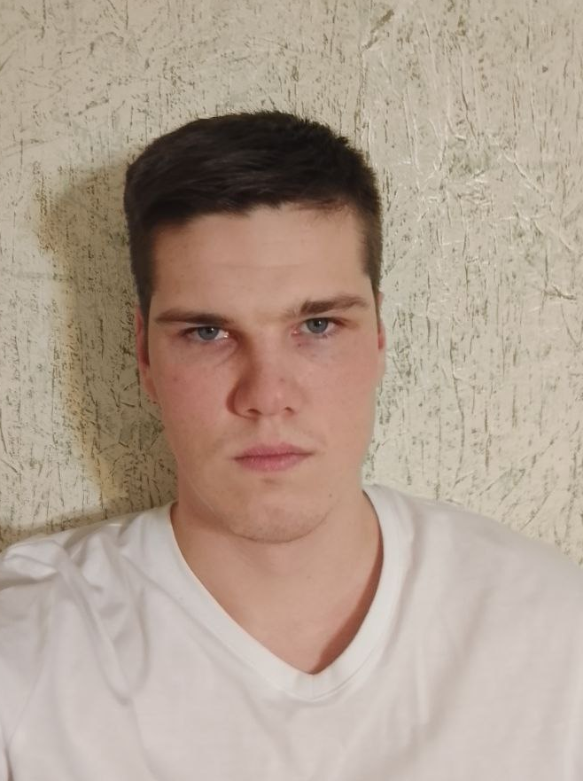
Команда проекта
команда
Гасан Илья Сергеевич
Руководитель проекта
Трифонов Павел Владимирович
Разработчик
6

Slide 7

СПАСИБО!
КОНТАКТЫ
Телефон 89217010075
Email: ilya.gasan2020@mail.ru

